Slide 1
Estudio de usabilidad de la Web para el hotel Mirasol
30/11/2022
Equipo de análisis UX
Jahaziel Muller

Slide 2
Índice
Sección 1 Detalles del estudio
Sección 2 Temas
Sección 3 Conclusiones & recomendaciones

Slide 3
Detalles del estudio

Slide 4
Antecedentes del proyecto
Estamos creando un sitio Web para un hotel e la ciudad de Salta, buscamos que los clientes empiecen a realizar las reservas a través de la web y dar mas visibilidad al hotel. Nos dimos cuenta que todos los competidores ofrecían sus propias webs donde reservar y conocer sobre las prestaciones del su hotel.
Queres un producto visualmente atractivo con información clara.

Slide 5
Detalles del estudio
Preguntas de la investigación
Participantes
Metodología
¿Sueles viajar seguido?
¿viajas solo o en familia?
¿Cuántos integrantes tiene tu familia?
¿por dónde sueles realizar las reservas?
¿por dónde consultas los hoteles disponibles en el lugar donde viajas?
¿Cuántos días sueles hospedarte?
9 participantes
Participantes de entre 23 y 62 años que residen en áreas centricas y suburbanas. Los participantes suelen viajar entre provincias un par de veces al año.
15-20 minutos
Argentina, Precencial
Estudio de usabilidad moderado
Se pidió a los usuarios que realicen la reserva y el pago de la habitación.

Slide 6
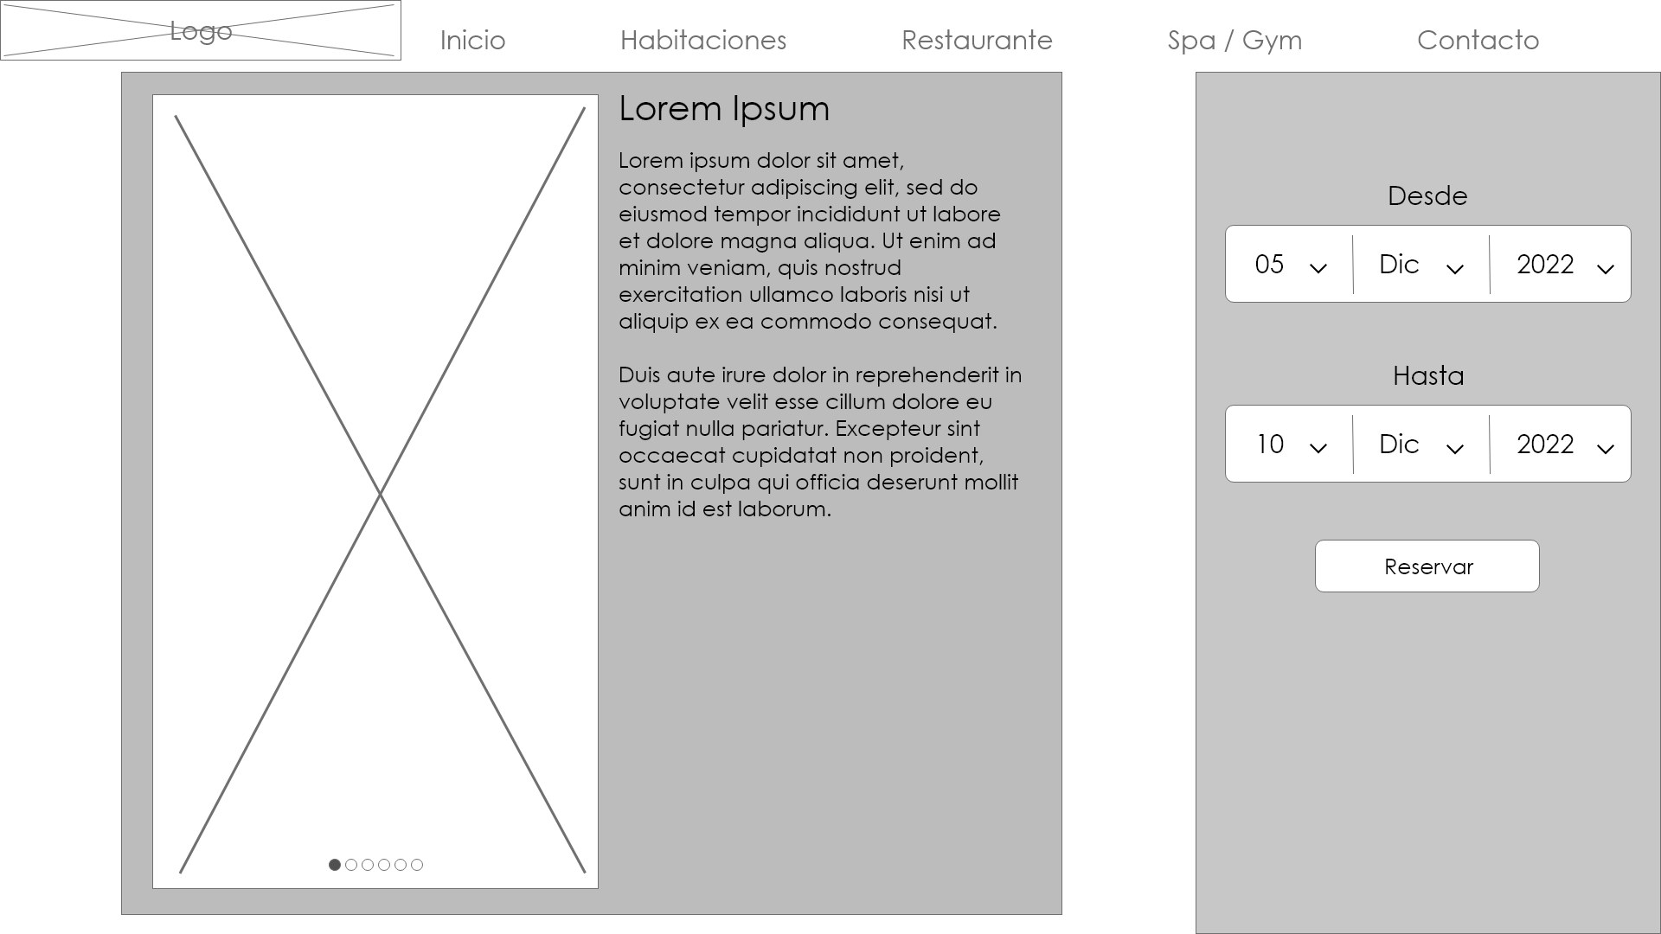
Prototipo testeado
El prototipo de aplicación de baja fidelidad para Mirasol fue probado y puede verse:

Slide 7
Temas

Slide 8
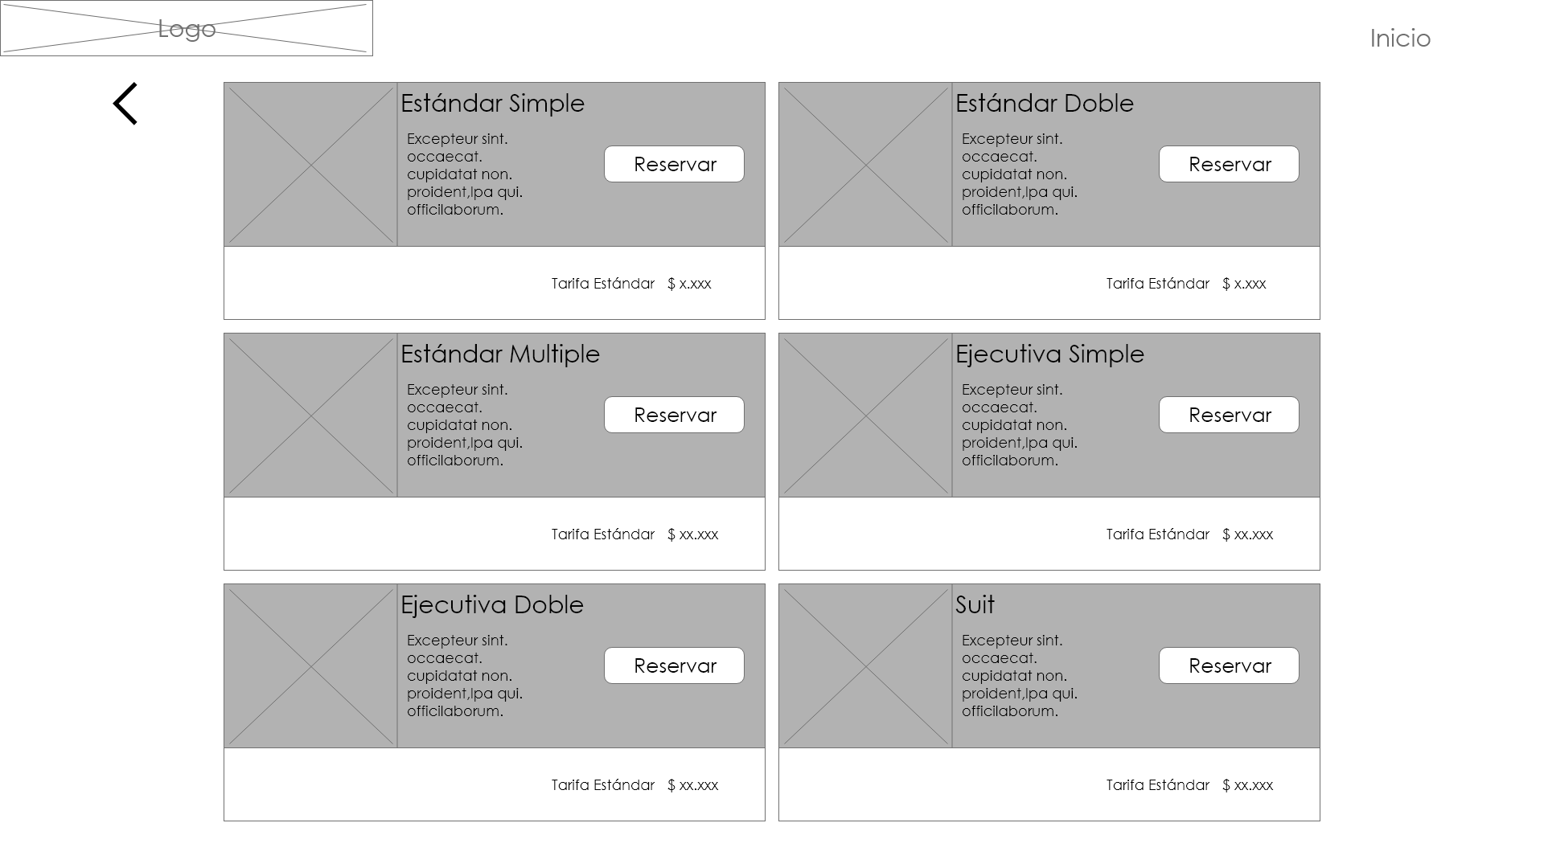
poder seleccionar días de reserva en la parte de seleccionar la habitación
Pruebas de apoyo del estudio de usabilidad.
6 de un total de 9 participantes expresaron su deseo de poder seleccionar días de reserva en la parte de seleccionar la habitación
“Me gustaría poder cambiar los días de reserva en la pantalla de selección de habitación en vez de volver cambiar y volver a reservar.".
— participante A, Salta, Argentina
a

Slide 9
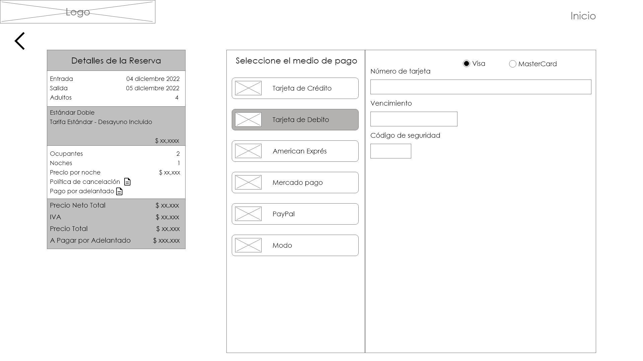
Los usuarios quieren seleccionar otra moneda de pago
Pruebas de apoyo del estudio de usabilidad.
3 de un total de 9 participantes dijeron que quieren seleccionar otra moneda de pago.
“Para los extranjeros seria mejor tener el precio en dólares para tener más idea del valor”.
— Participante F, Salta, Argentina

Slide 10
Conclusiones & recomendaciones

Slide 11
Conclusiones de la investigación
Seleccionar días de reserva en la parte de seleccionar la habitación
Los usuarios quieren seleccionar otra moneda de pago
Los usuarios necesitan seleccionar otros días de reserva por si se equivocan en el paso anterior
Los usuarios necesitan poder Seleccionar la moneda en la ver y pagar

Slide 12
Recomendaciones
Añadir una opción para seleccionar la moneda.
Añadir detalle de reserva en todas las pestañas.

Slide 13
¡Gracias!

